Slide 1
M426 Formdetector
Domenico, Remy, Olivier & Nils
INF2017J

Slide 2
Inhaltsverzeichnis
01
02
Anforderungen
Sprint 1
03
04
Sprint 2
Reflexion & Demo

Slide 3
Anforderungen
Eine Form kann einmalig, doppelt oder mehrfach vorkommen
Gleiche Form bedeutet auch gleiche Grösse
Mehrfache Formen sollen auf dem Bildschirm angezeigt werden (Nummerierung, Einfärbung, Einrahmung usw. möglich)
Der Benutzer kann interaktiv neue Grafiken zur Analyse auswählen
Die Kennzahlen werden in eine Textdatei ausgeben

Slide 4
Anforderungen
Die Berechnung sollte nicht länger als 10 Sekunden dauern
Während der Berechnung wird der Fortschritt der Berechnung visualisiert
Die Formen werden auch erkannt, wenn dies um 90°, 180° oder 270° rotiert, vorkommen
Der Name der Ausgabedatei kann durch den Benutzer definiert werden.
Das Programm kann mit Formen umgehen, welche als Umriss dargestellt sind

Slide 5
Anforderungen
Das Programm soll während der Berechnung ansprechbar sein
Das Programm soll mit farbigen Formen zurechtkommen
Das Programm erkennt, wenn es sich um Rechtecke, Dreiecke und Kreise handelt

Slide 6
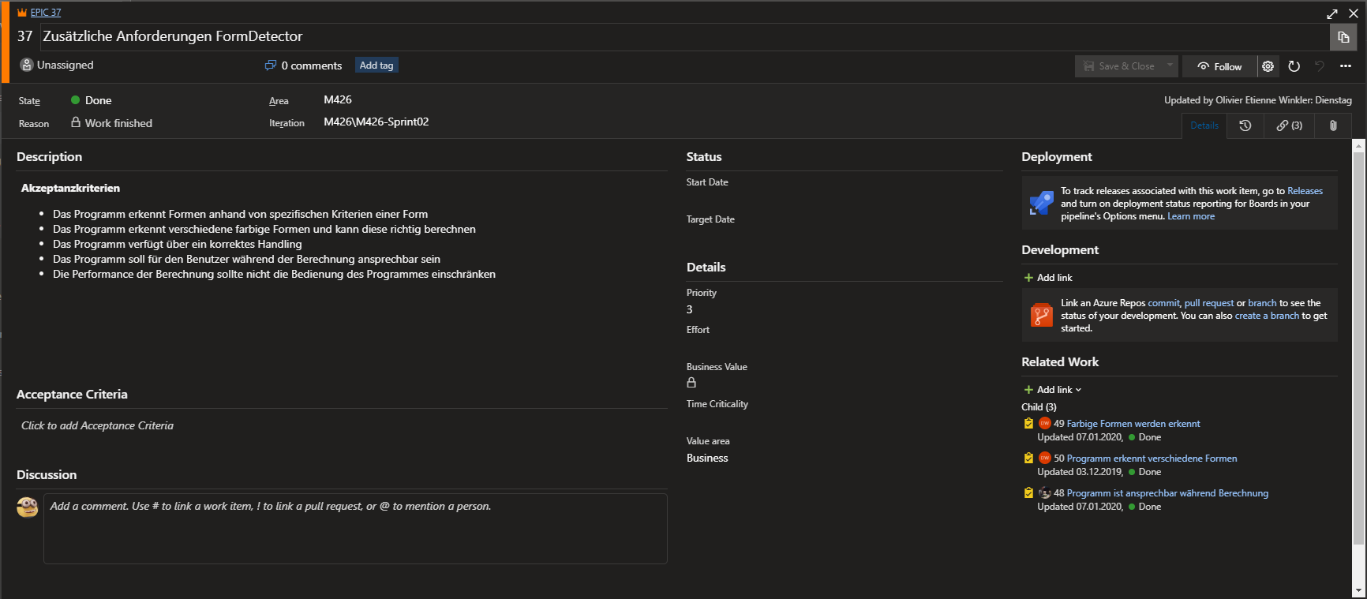
Sprint 1 - Epic

Slide 7
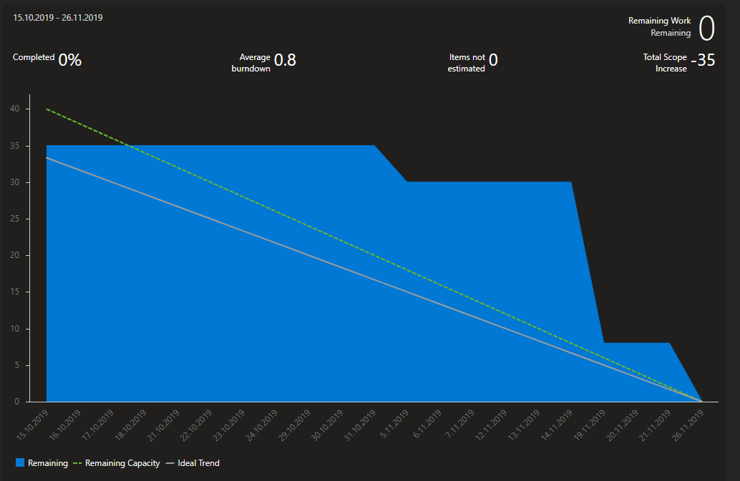
Sprint 1 – Burndown

Slide 8
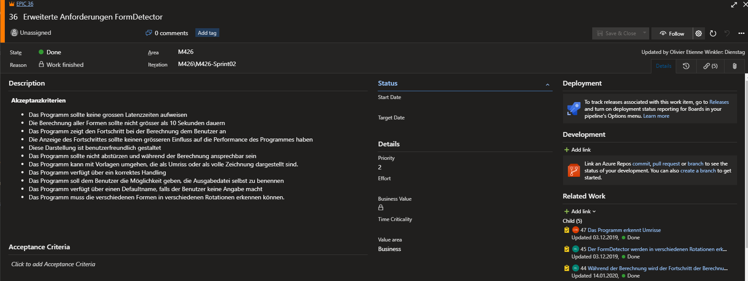
Sprint 2 - Epic

Slide 9
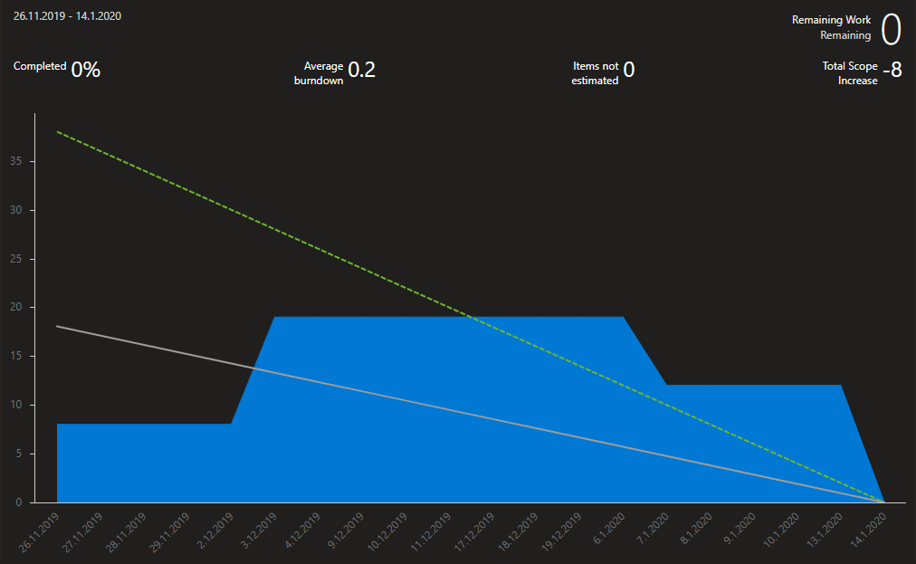
Sprint 2 – Burndown

Slide 10
Reflexion
Domenico
Remy
Olivier
Nils

Slide 11

Fragen

Slide 12
Demo

